Slide 1
Государственное бюджетное общеобразовательное учреждение средняя общеобразовательная школа №435
Курортного района г. Санкт-Петербурга
Верченко Ольга Николаевна,
учитель истории
Презентация для проведения урока по средневековой истории по теме «Рыцарство»

Slide 2
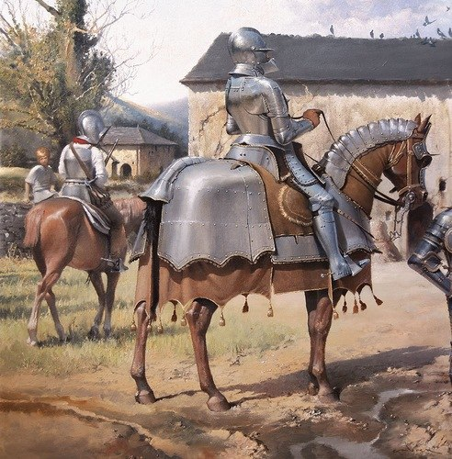

Slide 3
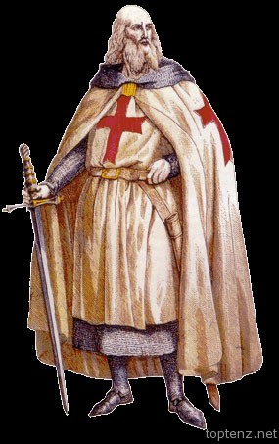
Жак де Моле, Франция.
Жак де Моле - двадцать третий и последний великий магистр ордена тамплиеров. Существует легенда о том, что Жак де Моле перед смертью основал первые масонские ложи, в которых должен был сохраниться в подполье запрещённый орден тамплиеров.

Slide 4
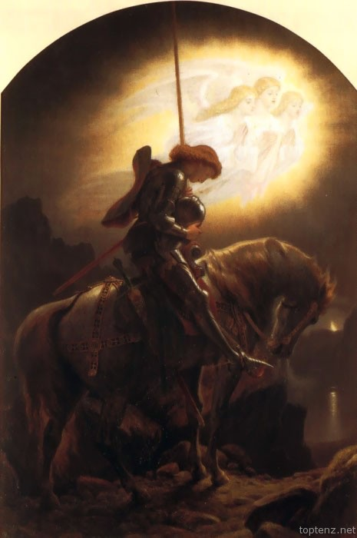
Рыцарь Галахад, Уэльс.
Галахад, в кельтской мифологии единственный рыцарь короля Артура, которому довелось увидеть святой Грааль в его истинном виде.

Slide 5
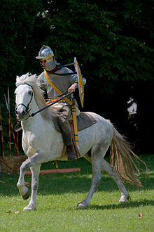
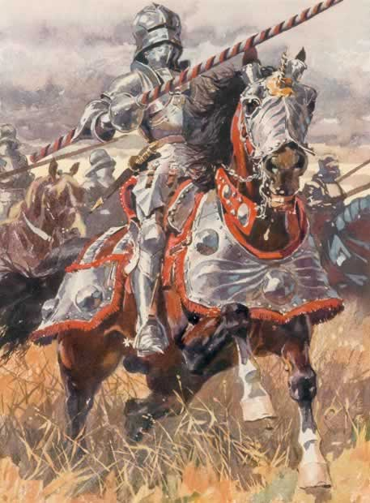
Возникновение рыцарства
Средневековый рыцарь
Всадник в Древнем Риме

Slide 6
Слова для записи в опорный конспект
Рыцарь - средневековый дворянский почётный титул в Европе, военное и землевладельческое сословие.
Всадник – в древнейшие времена выражение "римский всадник" применялось исключительно к служащему в коннице римскому гражданину.
Неофит – 1) в основном значении — новый приверженец (новообращённый) в какую-нибудь религию,
2) в общем — новый приверженец какого-либо учения или общественного движения, новичок в каком-либо деле.
Кавалерия - конница, род войск, в котором для ведения боевых действий и передвижения использовалась верховая лошадь.

Slide 7
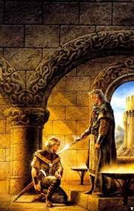
Посвящение в рыцари
посвящение в рыцари — это изначально ритуал вручения оружия, он получает христианское прочтение, добавляются многочисленные христианские элементы: ночные бдения, когда молодой человек должен провести ночь в молитве в церкви перед вступлением в рыцари; особая рубашка по аналогии с крестильной и так далее. Иногда тот, кто посвящает в рыцари, называется «крестным отцом», то есть ритуал крещения становится прототипом ритуала посвящения в рыцари.

Slide 8
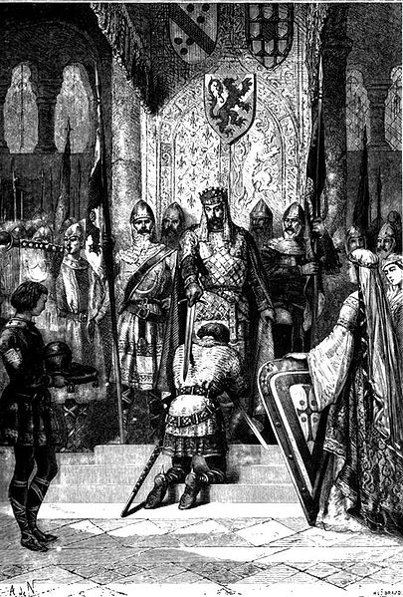
В фильме «Царство небесное» (2005) есть сюжет посвящения Балиана в рыцари. В отгороженное белым занавесом помещение приводят Балиана, одетого в белую рубашку. Его ждет Годфри Ибелин, священник-госпитальер, и ещё несколько рыцарей в полном облачении и в белых одеждах. Посвящение очень просто: барон велит Балиану встать на колени и произносит клятву:

Slide 9
Кодекс чести рыцаря
Первая заповедь Кодекса чести гласила, что рыцарем мог стать только глубоко верующий христианин, с молоком матери впитавший великие заповеди христианства. Истинный рыцарь обязан был жить в христианской вере и, если нужно, умереть за нее.
Второй заповедью рыцарства была клятва охранять церковь. Вручая меч молодому рыцарю, священник говорил: - Во имя Отца и Сына и Святого Духа, пользуйся этим мечом для защиты себя и святой церкви - дома Господня, для поражения врагов креста Христова и веры христианской. Иди и сражайся, но помни, что святые завоевывали царства не мечом, а верой. Долг клириков – служить Богу и молиться, призывая милость к заблудшим, а долг рыцаря - охранять и защищать святую церковь.

Slide 10
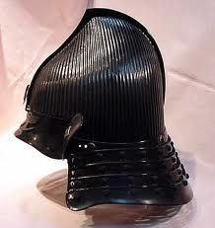
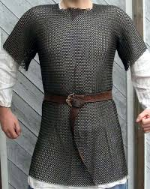
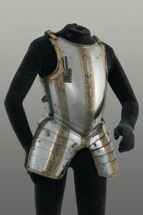
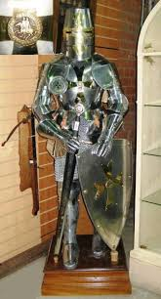
Снаряжение рыцаря

Slide 11
Снаряжение рыцаря
ШЛЕМ
ЩИТ
КОЛЬЧУГА
КОЖАНАЯ БРОНЯ
ПЛАСТИНЧА-
ТЫЕ ЛАТЫ
ЖЕЛЕЗНЫЕ ЛАТЫ ДЛЯ ЖИВОТНЫХ

